Slide 1

WYKONANIE BUDŻETU
ZA 2018 ROK

Slide 2

WYKONANIE BUDŻETU 2018
Sprawozdanie z wykonania budżetu za 2018 rok opracowano w układzie danych zawartych w uchwale budżetowej Nr XXXV/357/17 z dnia 21 grudnia2017r.w sprawie budżetu gminy na 2018 rok ze zmianami.

Slide 3
WYKONANIE BUDŻETU 2018
DOCHODY OGÓŁEM 68 570 572,22 ZŁ
Dochody bieżące 100,7% planu 65 929 965,79 zł 96%
Dochody majątkowe 99,9% planu 2 640 606,43 zł 4%
WYDATKI OGÓŁEM 69 010 365,50 ZŁ
Wydatki bieżące 97,2% planu 59 354 087,88 zł 86%
Wydatki majątkowe 99,7% planu 9 656 277,62 zł 14%
NADWYŻKA OPERACYJNA 6 575 877,91 ZŁ
DEFICYT BUDŻETU - 439 793,28 ZŁ
.

Slide 4
WYKONANIE BUDŻETU 2018
PRZYCHODY OGÓŁEM 5 339 624,55 ZŁ
Emisja obligacji 2 400 000,00 zł
Spłata udzielonej pożyczki 58 645,00 zł
Inne źródła 2 880 979,55 zł
ROZCHODY OGÓŁEM 2 753 976,00 ZŁ
Spłata kredytów 519 000,00 zł
Spłata pożyczek 57 100,00 zł
Wykup obligacji 2 100 000,00 zł
Udzielone pożyczki 77 876,00 zł
.

Slide 5
WYKONANIE BUDŻETU 2018
DOCHODY–WYDATKI
- 439 793,28
PRZYCHODY–ROZCHODY
2 585 648,55
WYNIK
2 145 855,27

Slide 6
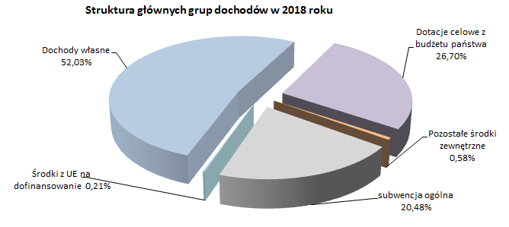
DOCHODY BUDŻETU

Slide 7
ŹRÓDŁA DOCHODÓW BUDŻETU
DOCHODY WŁASNE -
35 679 527,49 ZŁ
SUBWENCJA OGÓLNA -
14 040 105,00 ZŁ
DOTACJE CELOWE Z BUDŻETU PAŃSTWA –
18 309 839,54 ZŁ
POZOSTAŁE ŚRODKI ZEWNETRZNE
– 395 490,27 ZŁ
ŚRODKI Z UE - 145 609,92 ZŁ

Slide 8
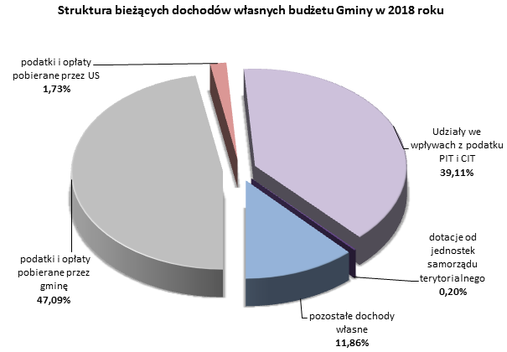
DOCHODY BUDŻETU – DOCHODY WŁASNE

Slide 9
DOCHODY WŁASNE – PODATKI I OPŁATY
Podatki
od nieruchomości 12 149 805,18 zł
rolny 1 086 948,35 zł
od środków transportowych 1 020 330,99 zł
leśny 88 755,00 zł
odsetki 47 309,56 zł
rekompensaty utraconych dochodów 1 642,00 zł
Opłaty
odbiór i zagospodarowanie odpadów 1 593 123,28 zł
za zajęcie pasa drogowego 132 980,48 zł
eksploatacyjna 126 170,80 zł
targowa 80 403,10 zł
skarbowa 39 730,00 zł
adiacencka 7 181,21 zł

Slide 10
UDZIAŁY WE WPŁYWACH
Z PODATKU DOCHODOWEGO
13 601 122,59 ZŁ
od osób prawnych
786 875,59 zł
( w 2017r. –599 630,70 zł)
od osób fizycznych
12 814 247,00 zł
( w 2017r. –10 489 230,00 zł)

Slide 11
część oświatowa
12 704 226,00 zł
( w 2017 r. –
12 591 153,00 zł )
część równoważaca
70 199,00 zł
( w 2017 r. –
96 263,00 zł)
część wyrównawcza
1 265 680,00 zł
(w 2017r. -
1 210 560,00 zł)
SUBWENCJA OGÓLNA
14 040 105,00 ZŁ

Slide 12
DOTACJE CELOWE Z BUDŻETU PAŃSTWA
18 309 839,54 zł
Na zadania własne
948 996,53 zł
Na zadania zlecone
15 952 518,01 zł
Na dofinansowanie zadania – Rozbudowa drogi gminnej w m. Chełmno
1 397 952,00 zł
Na realizację zadań wynikających z odrębnych ustaw
5 655,00 zł
Na zadania realizowane na mocy porozumień z organami administracji rządowej
4 476,00 zł
Na realizację zadań bieżących gmin z zakresu edukacyjnej opieki wychowawczej finansowanej w całości przez budżet państwa w ramach programów rządowych
242,00 zł

Slide 13

WYDATKI – WYBRANE DZIAŁY

Slide 14

ROLNICTWO I ŁOWIECTWO
PLAN
1 125 800,45
WYKONANIE
1 123 282,37
Wydatki bieżące
832 267,23
Wydatki majątkowe
291 015,14

Slide 15

TRANSPORT I ŁĄCZNOŚĆ
PLAN
5 170 310,53
WYKONANIE
5 112 737,33
Wydatki bieżące
597 046,18
Wydatki majątkowe
4 515 691,15

Slide 16

GOSPODARKA MIESZKANIOWA
PLAN
2 473 959,00
WYKONANIE
2 352 439,59
Wydatki bieżące
1 959 850,11
Wydatki majątkowe
392 589,48

Slide 17

ADMINISTRACJA PUBLICZNA
PLAN
5 979 785,83
WYKONANIE
5 733 543,49

Slide 18

OŚWIATA I WYCHOWANIE
EDUKACYJNA OPIEKA WYCHOWAWCZA
PLAN
22 322 204,75
WYKONANIE
22 027 381,06
Wydatki bieżące
21 976 673,03
Wydatki majątkowe
50 708,03

Slide 19
ŹRÓDŁA FINANSOWANIA ZADAŃ OŚWIATOWYCH I EDUKACYJNYCH
(Z WYŁĄCZENIEM WYDATKÓW NA PRZEDSZKOLA):
12 704 226,00 zł
subwencja oświatowa
5 790 672,06 zł
Środki własne gminy
226 408,66 zł
dotacje celowe

Slide 20

POMOC SPOŁECZNA
PLAN
4 992 241,53
WYKONANIE
4 849 493,51
Wydatki bieżące
4 220 500,88
Wydatki majątkowe
628 992,63

Slide 21
ŚRODKI NA REALIZACJĘ ZADAŃ W DZIALE POMOCY SPOŁECZNEJ POCHODZĄ Z NASTĘPUJĄCYCH DOTACJI:
Dotacje celowe na realizację zadań własnych
394 462,37 zł
Środki z budżetu Unii Europejskiej
63 650,30 zł
Środki własne
4 057 943,69 zł
Dotacje celowe na realizację zadań zleconych
333 437,15 zł

Slide 22

RODZINA
PLAN
15 005 685,00
WYKONANIE
14 800 512,53

Slide 23

GOSPODARKA KOMUNALNA
I OCHRONA ŚRODOWISKA
PLAN
6 893 400,00
WYKONANIE
6 633 965,35
Wydatki bieżące
3 871 211,89
Wydatki majątkowe
2 762 753,46

Slide 24

KULTURA I OCHRONA DZIEDZICTWA NARODOWEGO
PLAN
2 446 841,63
WYKONANIE
2 364 873,37
Wydatki bieżące
1 675 701,74
Wydatki majątkowe
689 171,63

Slide 25

INWESTYCJE

Slide 26
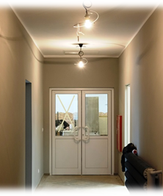
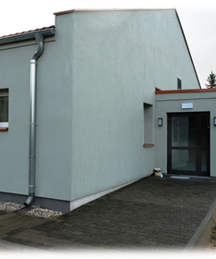
NASZE WIEJSKIE CENTRUM KULTURY – PRZEBUDOWA ŚWIETLICY WIEJSKIEJ WRAZ Z REMONTEM W PODPNIEWKACH

Slide 27
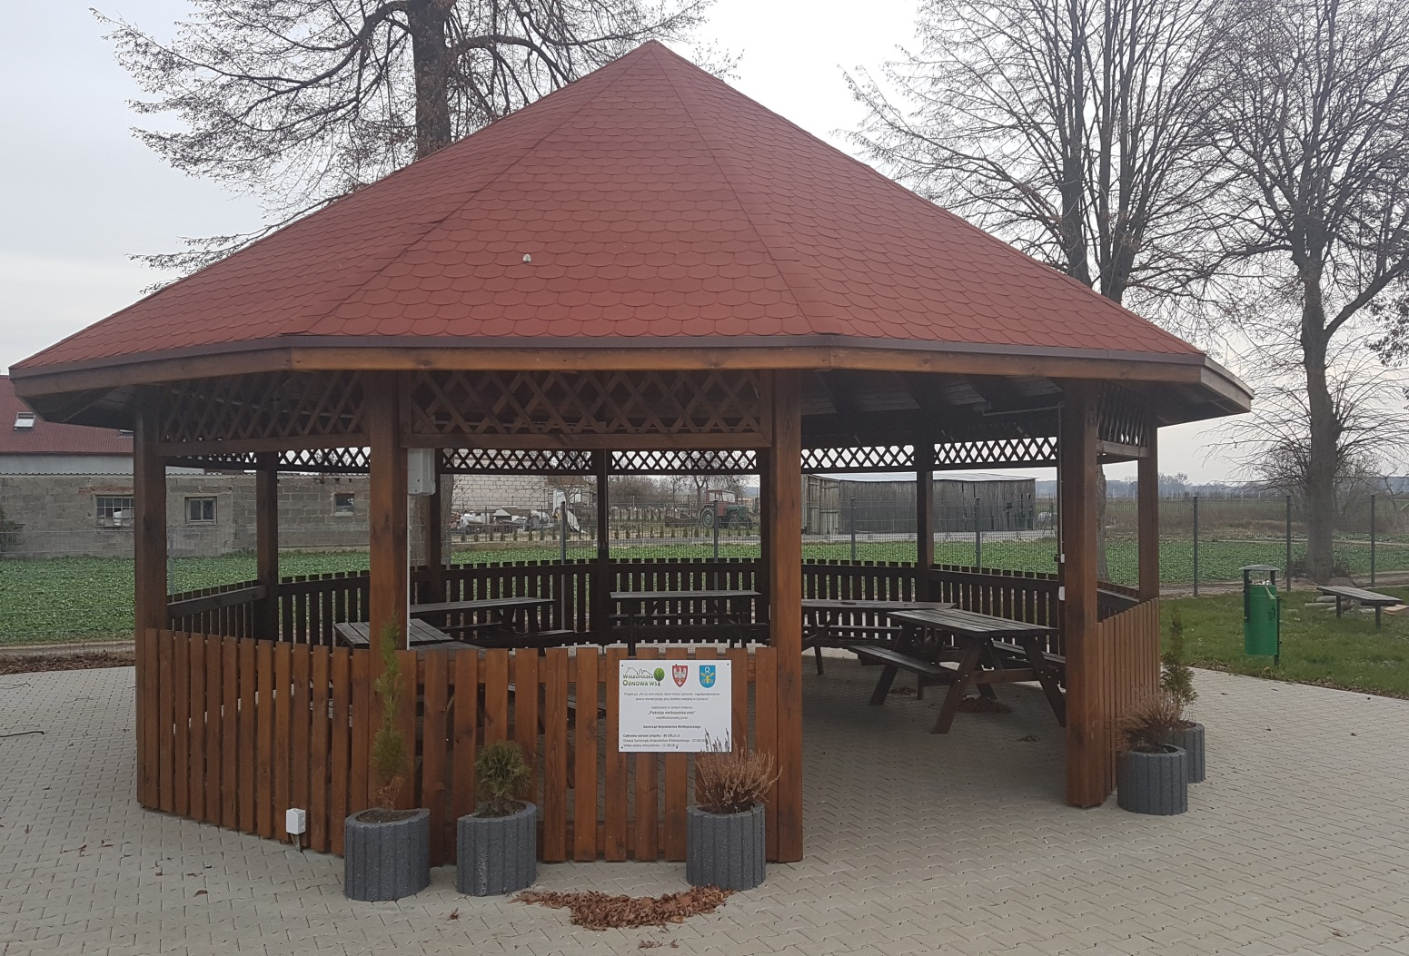
ZAGOSPODOROWANIE TERENU REKREACYJNEGO PRZY ŚWIETLICY WIEJSKIEJ W ZAMORZU

Slide 28
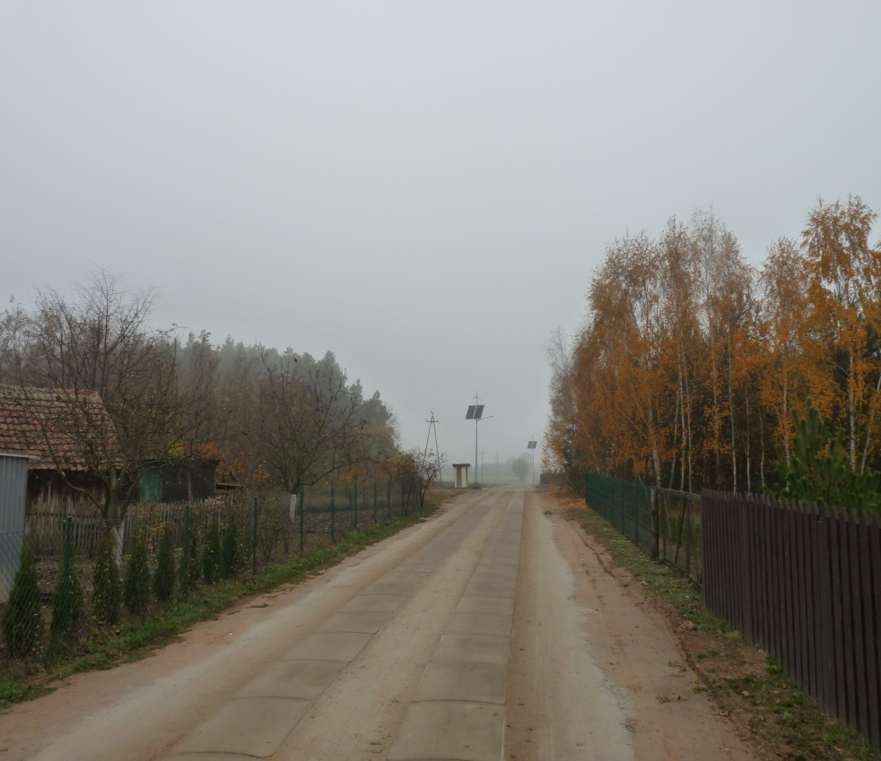
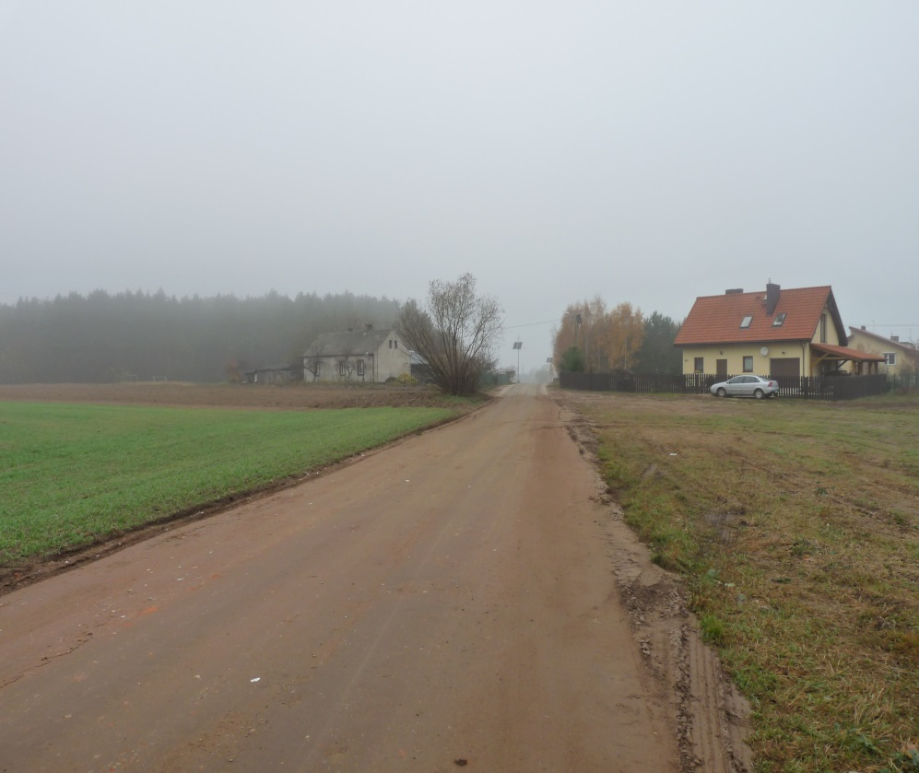
PRZEBUDOWA DRÓG DOJAZDOWYCH DO GRUNTÓW ROLNYCH O SZER. 4 M OZNACZONYCH
W EWIDENCJI GRUNTÓW JAKO OBRĘB LUBOCZEŚNICA, BUSZEWO, KARMIN

Slide 29
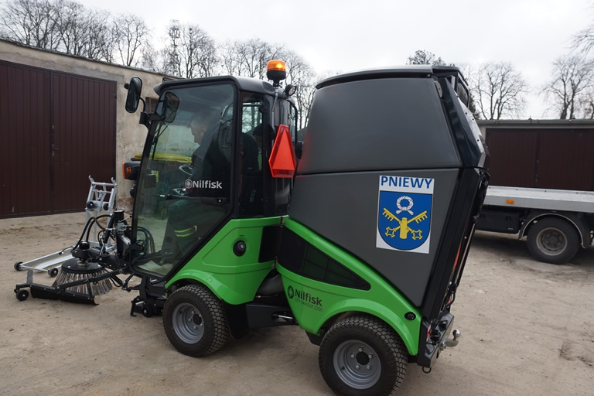
ZAKUP POJAZDU WIELOFUNKCYJNEGO DO USUWANIA ZANIECZYSZCZEŃ Z MIEJSC PUBLICZNYCH

Slide 30
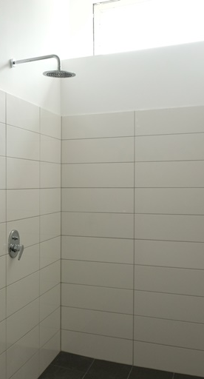
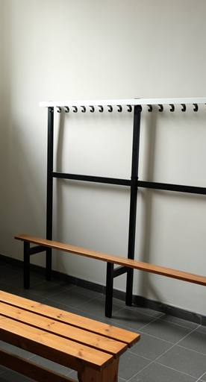
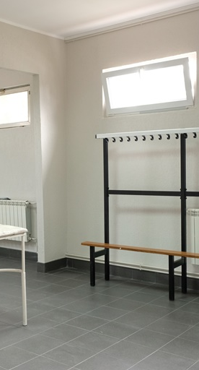
MODERNIZACJA BUDYNKU ZAPLECZA SZATNIOWEGO PRZY STADIONIE MIEJSKIM

Slide 31
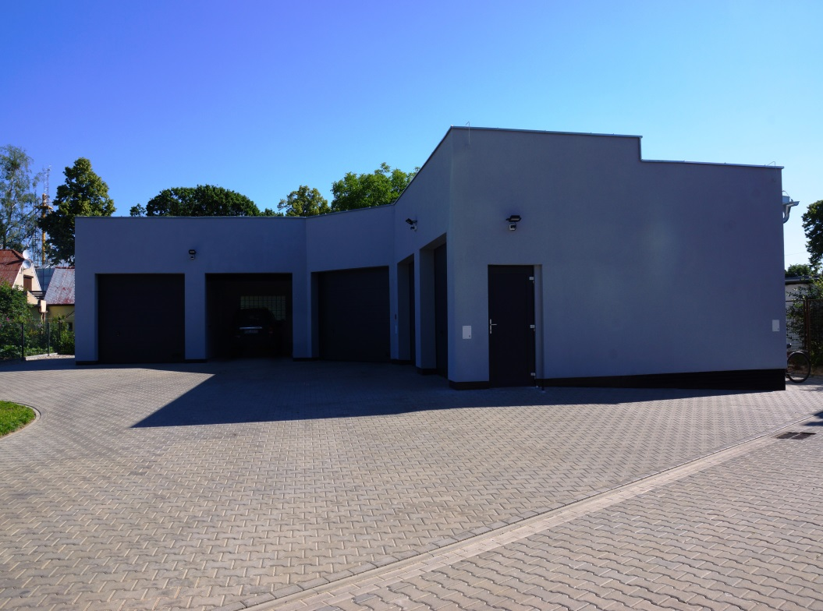
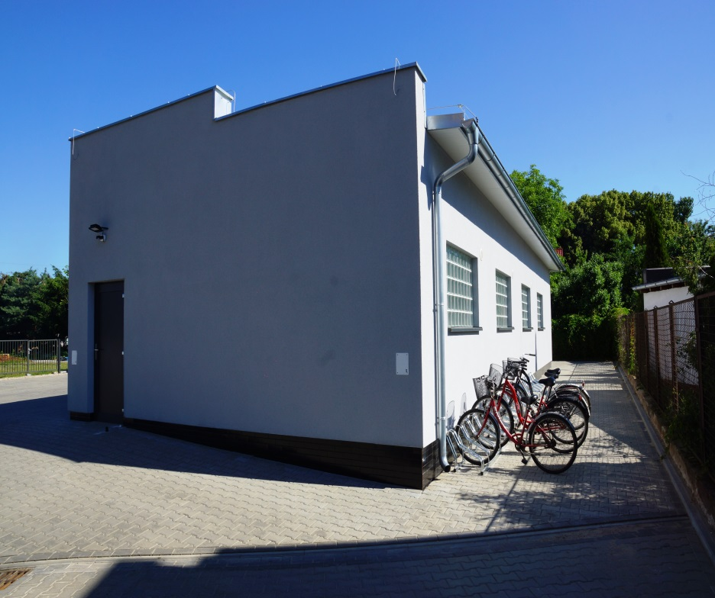
BUDOWA INFRASTRUKTURY POMOCNICZEJ ORAZ ZAKUP URZĄDZEŃ NA POTRZEBY REALIZACJI ZADAŃ Z ZAKRESU REINTEGRACJI ZAWODOWEJ I SPOŁECZNEJ OSÓB ZAGROŻONYCH WYKLUCZENIEM SPOŁECZNYM PRZEZ
CIS "OSTOJA" W PNIEWACH

Slide 32
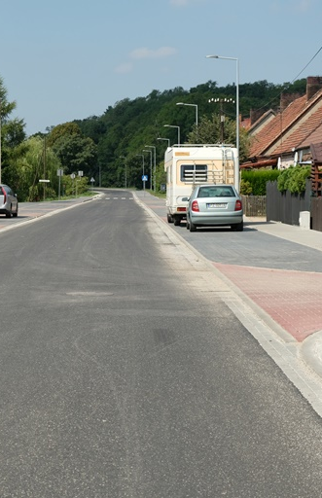
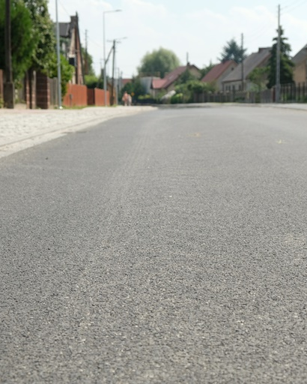
ROZBUDOWA DROGI GMINNEJ
W CHEŁMNIE

Slide 33
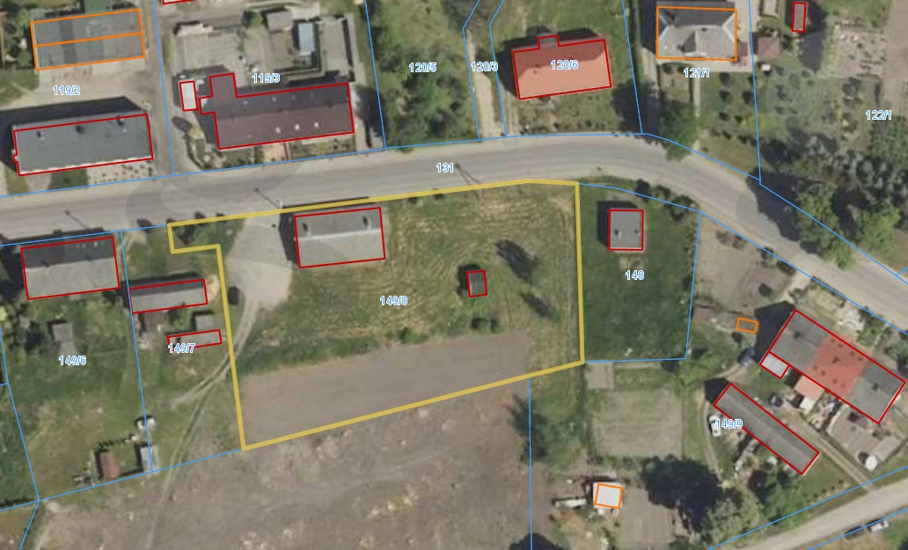
ZAKUP ZABUDOWANEJ NIERUCHOMOŚCI POŁOŻONEJ W MIEJSCOWOŚCI PSARSKIE

Slide 34
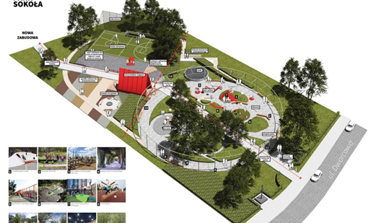
ZAKUP NIERUCHOMOŚCI NA CELE REKREACYJNO-SPORTOWE – PARK SOKOŁA

Slide 35
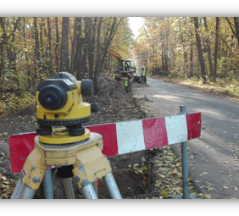
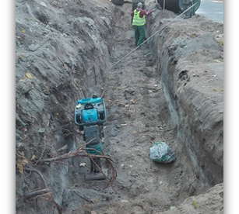
PRZEBUDOWA ULICY
KS. M.MACIEJEWSKIEGO
WRAZ Z ODWODNIENIEM

Slide 36
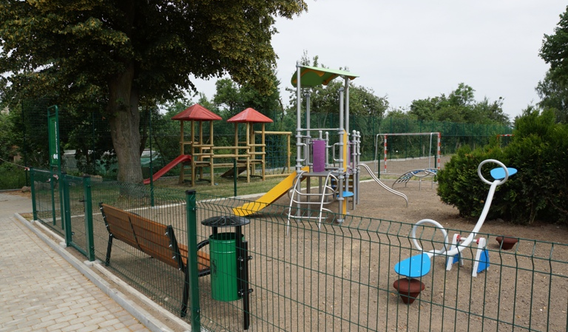
LUBOCZEŚNICA NA START - ZAGOSPODAROWANIE TERENU REKREACYJNEGO WOKÓŁ ŚWIETLICY WIEJSKIEJ W LUBOCZEŚNICY

Slide 37
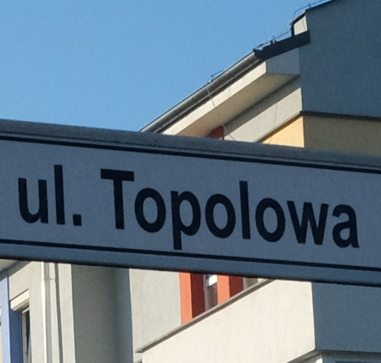
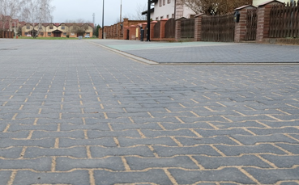
PRZEBUDOWA ULICY TOPOLOWEJ W PNIEWACH

Slide 38
Dziękuję za uwagę

